Slide 1
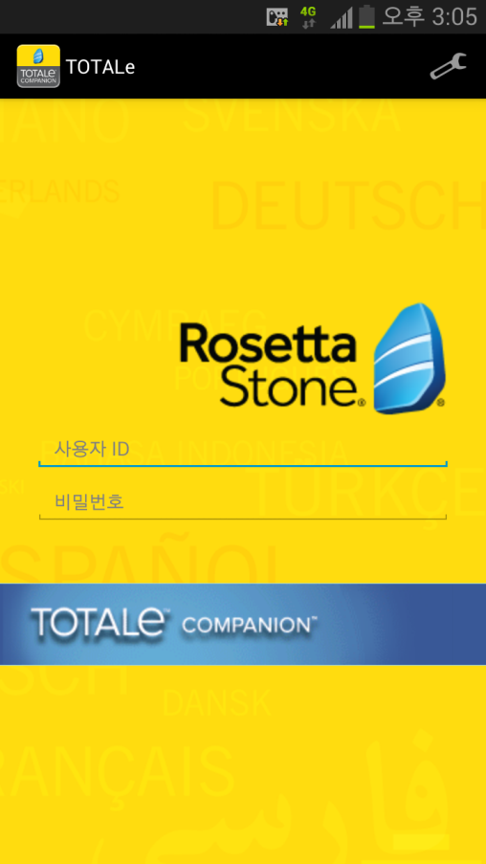
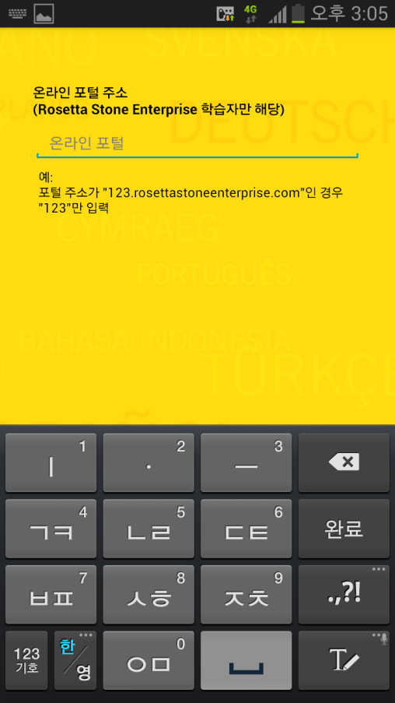
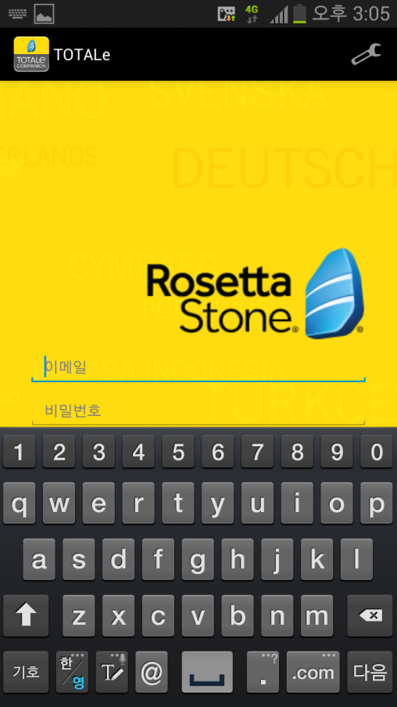
모바일 기기를 통한 로제타스톤 학습방법
[안드로이드OS]
앱스토어를 통해서 좌측의 어플리케이션 다운로드 및 설치
첫 구동화면 우측상단의 설정버튼 클릭
온라인 포탈주소 : dankook
이메일(아이디)/비밀번호 : 안내 받은 개인 값 입력 _ 학번/학번
[iOS-아이폰/아이패드]
앱스토어를 통해서 좌측의 어플리케이션 다운로드 및 설치
휴대폰 메인의 설정버튼 ➔ 해당어플 클릭 ➔ 포탈주소 입력 : dankook
이메일(아이디)/비밀번호 : 안내 받은 개인 값 입력 _ 학번/학번

